Slide 1
컴퓨터과학적사고_6주차 실습
2023. 04. 05
TA : 김 현 정
wonderland6773@gmail.com

Slide 2
공지사항
4/26 수요일 오후 6시 20분: 중간고사 (공5 405호)

Slide 3
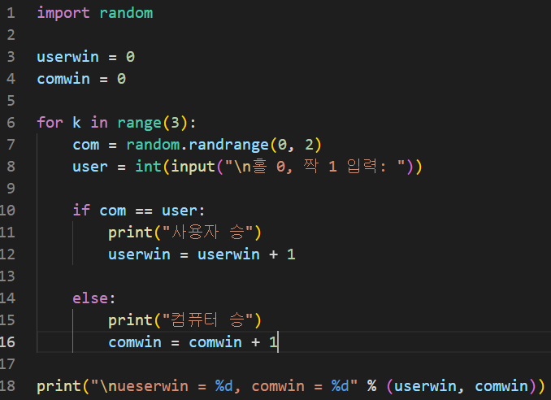
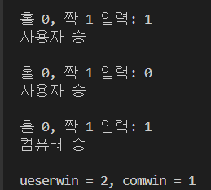
저번 주 과제 풀이_1
4주차 수업 중 실습 과제의 심화로, for문을 이용하여 홀짝 게임을 3번 하고, 3번의 게임이 끝나면 사용자가 이긴 횟수와 컴퓨터가 이긴 횟수를 출력하는 코드를 만들어보자.

Slide 4
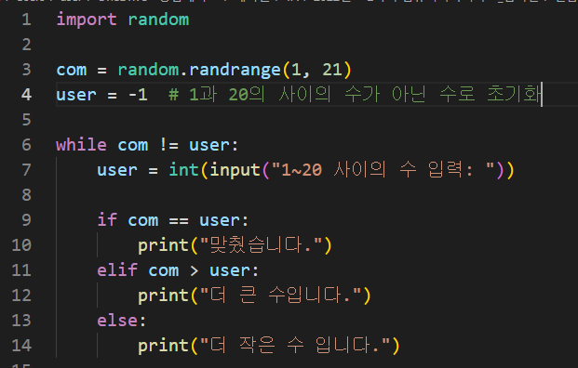
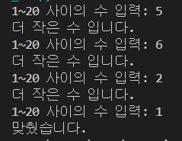
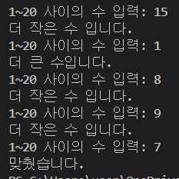
저번 주 과제 풀이_2
컴퓨터가 무작위로 1에서 20 사이의 수 중 하나를 고르면, 사용자가 이 숫자를 맞추는 스무고개 게임 코드를 작성하시오.
(이 게임은 사용자가 맞출 때 까지 반복된다.)

Slide 5
금일 실습시간
리스트
리스트의 인덱스
리스트 만들기
리스트 활용하기

Slide 6
리스트
리스트의 필요성
변수 하나에는 데이터 하나만 저장 가능
예) 22장 타로 코드를 작성
taro0, taro1, taro2, taro3, ……. , taro21
해당 불편함을 보안하고자 “리스트”를 이용

Slide 7
리스트
리스트
여러 개의 데이터를 하나의 묶음으로 처리할 수 있는 데이터 구조
리스트를 만드는 방법
한 묶음으로 처리할 데이터를 대괄호 [ ]와 쉼표(,)를 사용
대괄호 [ ]: 데이터의 묶음의 시작과 끝을 나타냄
쉼표(,): 각각의 데이터를 구분함
예) arr = [10, 20, 30, 40, 50]

Slide 8
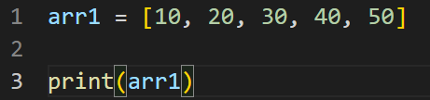

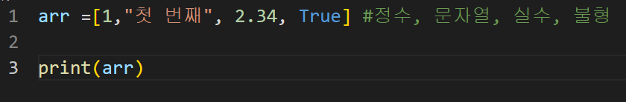

리스트
하나의 리스트에는 다양한 종류의 데이터를 섞어서 저장 가능

Slide 9
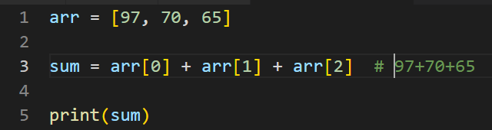

리스트의 인덱스
인덱스
리스트의 각 항목
인덱스는 항상 0부터 시작함
예) arr = [10, 20, 30, 40, 50]
arr[0]=10, arr[1]=20, arr[2]=30, arr[3]=40, arr[4]=50

Slide 10
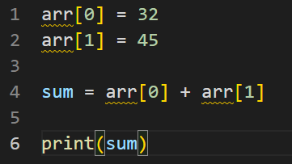
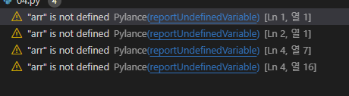
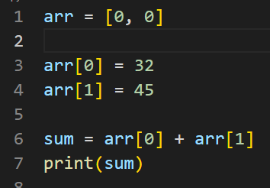

리스트 만들기
리스트도 변수처럼 초기화가 필요
리스트의 초기화는 리스트의 크기를 파이썬에게 알려주는 것
리스트 초기화를 하지 않아 에러 발생

Slide 11
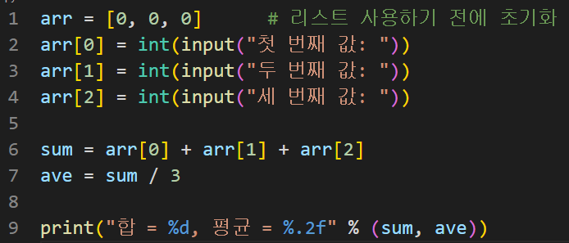

리스트 만들기

Slide 12

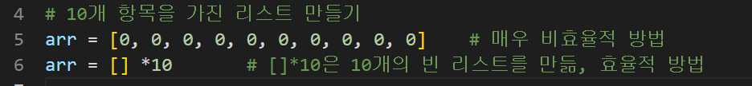
리스트 만들기
리스트 만드는 다양한 방법
빈 리스트 만드는 방법

Slide 13

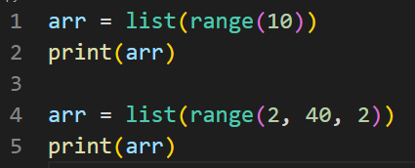
리스트 만들기
리스트 만드는 다양한 방법
리스트를 만들면서 무조건 0만 저장해야 하는 것은 아님
리스트를 만들면서 동시에 다양한 값을 저장할 수 있음
list( ) 함수 이용 가능

Slide 14
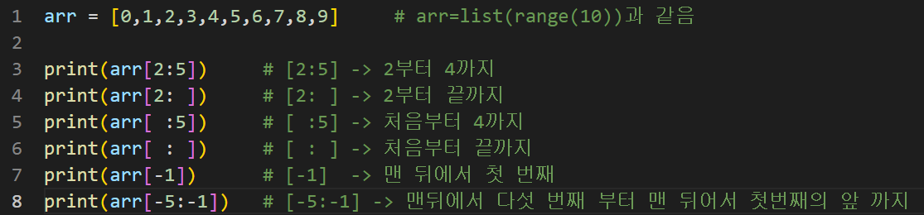
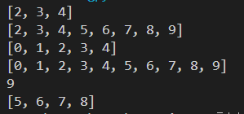
리스트 활용하기
범위 지정 | 의미 | 범위
[a:b] | a부터 b-1까지 | a <= x < b
[a: ] | a부터 끝까지 | a <= x
[ :b] | 0부터 b-1까지 | 0 <= x < b
[ : ] | 전체
[-1] | 뒤에서 첫번째 | b-1
[-a:-b] | 뒤에서 a번째부터 b+1번째까지
슬라이싱
범위를 지정함
arr[a:b]: arr[a]부터 arr[b-1]까지의 값
Notes:
마지막 역으로 가는 슬라이싱이 헷갈림

Slide 15
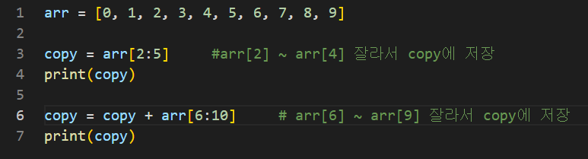

리스트 활용하기
파이썬에서는 리스트를 자르고 붙이는 것이 가능
리스트 자르고 붙이기
덧셈(+)을 이용하여 리스트 붙이기 가능

Slide 16
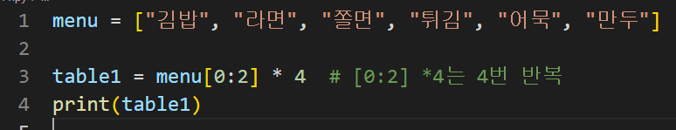
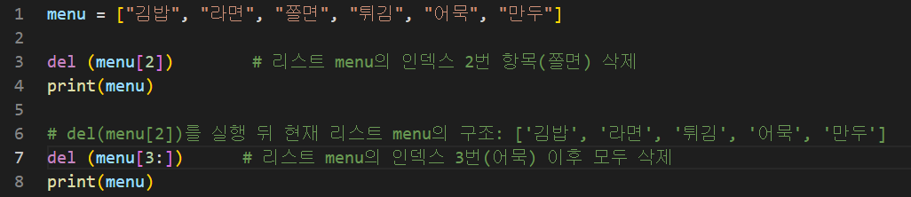

리스트 활용하기
곱셈(*)은 리스트를 여러 개 반복하라는 의미
del( ): 리스트 안의 항목을 지우기

Slide 17
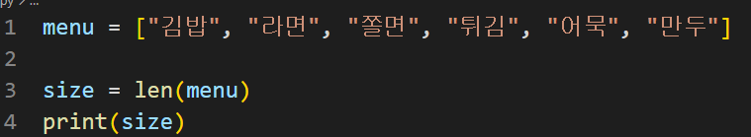

리스트 활용하기
len( )
변수나 리스트의 크기를 알려주는 함수
length의 약자
menu는 6개의 항목을 가진 리스트

Slide 18
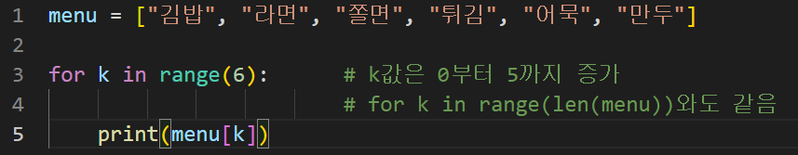

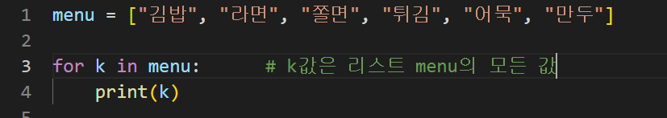
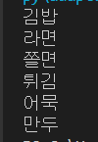
리스트 활용하기
반복문을 사용하여 리스트의 전체 값 출력

Slide 19
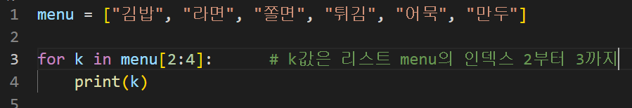

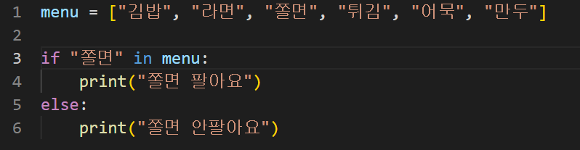

리스트 활용하기
반복문을 이용해 리스트의 일부만 출력
리스트의 항목 검색하는 조건문

Slide 20
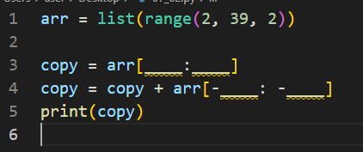

실습 과제_1
다음 출력 결과를 보고 알맞게 빈칸을 채우시오.

Slide 21

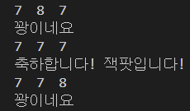
실습 과제_2
리스트를 이용하여 슬롯머신을 만들어보자.
만드는 슬롯머신에는 7과 8만 나온다. 3개의 숫자를 만들어 777이 되면 잭팟이라고 출력하는 코드를 만드시오.
(게임은 총 3번 반복된다.)

Slide 22
실습 시 유의사항
실습 혹은 과제 질문은 조교 이메일로 문의
김현정 TA : wonderland6773@gmail.com
코드에 대한 문의는 스크린 샷이 아닌 텍스트 코드로 문의
과제 하루 전에는 받지 않음
화요일 자정까지 마감인 과제는 월요일 자정까지 문의 받음
과제 제출 기한
파일명: 01.jpg, 02.jpg
코드와 실행화면이 보이게 스크린샷 제출
실행화면 상단에 학번_이름 출력하기
과제 공지일로부터 1주일
4월 11일 화요일 23시 59분까지 제출
지각 제출 불가

